Slide 1
Módulo 2: Conceptos de Conmutación (Switching)
- Switching, Routing y Wireless Essentials v7.0 (SRWE)
Notes:
Programa de Cisco Networking Academy
Switching, Routing y Wireless Essentials v7.0 (SRWE)
Módulo 2: Conceptos de cambio

Slide 2
Objetivos del módulo
Titulo del Módulo: Conceptos de Conmutación (Switching)
Objetivo del módulo: Explicar cómo la capa 2 envía la data.
Título del tema | Objetivo del tema
Reenvío de tramas | Explique la forma en la que las tramas se reenvían en una red conmutada.
Dominios de switching | Compare un dominio de colisiones con un dominio de difusión.
Notes:
2
2 – Conceptos de switching
2.0 - Introducción
2.0.2 – ¿Qué aprenderé en este módulo?

Slide 3
2.1 Reenvío de tramas (Frame Forwarding)
Notes:
2 – Conceptos de switching
2.1 – Frame Forwarding

Slide 4
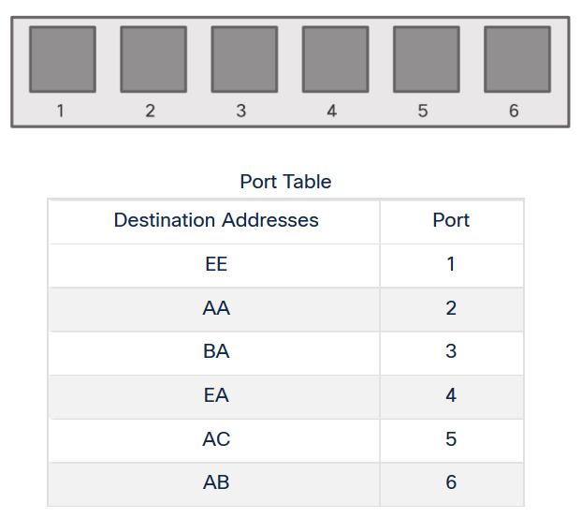
Reenvío de Tramas Conmutación en redes
Se asocian dos términos con marcos que entran o salen de una interfaz:
Entrada — entrar en la interfaz
Salida : salida de la interfaz
Un switch reenvía basado en la interfaz de entrada y la dirección MAC de destino.
Un switch Ethernet de capa 2 utiliza direcciones MAC para tomar decisiones de reenvío.
Nota: Un switch nunca permitirá que el tráfico se reenvíe fuera de la interfaz en la que recibió el tráfico.
Notes:
2 – Conceptos de switching
2.1 – Frame Forwarding
2.1.1 — Conmutación en red

Slide 5
Reenvío de Tramas Tabla de direcciones MAC del switch
Un switch utilizará la dirección MAC de destino para determinar la interfaz de salida.
Antes de que un switch pueda tomar esta decisión, debe saber qué interfaz se encuentra el destino.
Un switch crea una tabla de direcciones MAC, también conocida como tabla de memoria direccionable por contenido (CAM), grabando la dirección MAC de origen en la tabla junto con el puerto en el que se recibió.
Notes:
2 – Conceptos de switching
2.1 – Frame Forwarding
2.1.2 – Tabla de direcciones MAC del switch

Slide 6
Reenvío de tramas El método de aprendizaje y reenvío del switch
El switch utiliza un proceso de dos pasos:
Paso 1. Explora– Examinar la dirección MAC de origen
Agrega el MAC de origen si no está en la tabla
Restablece la configuración de tiempo de espera de nuevo a 5 minutos si el origen está en la tabla
Paso 2. Reenvía – Examinar la dirección MAC de destino
Si la dirección MAC de destino está en la tabla, reenvía la trama por el puerto especificado.
Si un MAC de destino no está en la tabla, se saturan todas las interfaces excepto la que se recibió.
Notes:
2 – Conceptos de switching
2.1 – Frame Forwarding
2.1.3 — El método Switch Learn and Forward

Slide 7
Reenvío de tramas Vídeo: Tablas de direcciones MAC en switches conectados
Este video cubrirá lo siguiente:
Cómo los switches crean tablas de direcciones MAC
Cómo conmutan las tramas hacia adelante en función del contenido de sus tablas de direcciones MAC
Notes:
2 – Conceptos de switching
2.1 – Frame Forwarding
2.1.4 – Video: Tablas de direcciones MAC en switches conectados

Slide 8
Reenvío de tramas Métodos de reenvío de un switch
Los switches utilizan software en circuitos integrados específicos de la aplicación (ASIC) para tomar decisiones muy rápidas.
Un switch utilizará uno de estos dos métodos para tomar decisiones de reenvío después de recibir un frame:
Conmutación de almacenamiento y reenvío : recibe toda la trama y garantiza que la trama es válida. Conmutación de almacenamiento y reenvío es el método principal de switching LAN de Cisco.
Conmutación de corte : reenvía la trama inmediatamente después de determinar la dirección MAC de destino de una trama entrante y el puerto de salida.
Notes:
2 – Conceptos de switching
2.1 – Frame Forwarding
2.1.5 – Métodos de reenvío de un switch

Slide 9
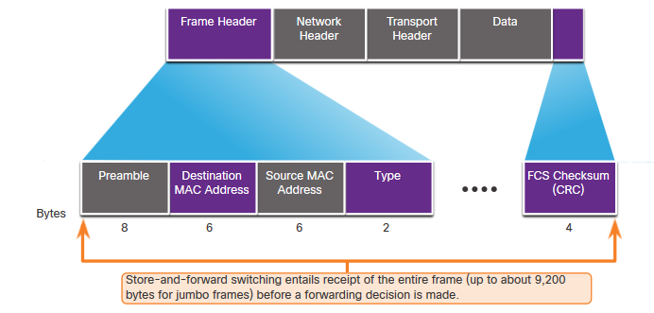
Reenvío de tramas Conmutación de almacenamiento y reenvío
Almacenamiento y envío tienen dos características principales:
Comprobación de errores - El switch comprobará si hay errores CRC en la secuencia de comprobación de cuadros (FCS). Las tramas defectuosas se descartarán.
Almacenamiento en búfer - La interfaz de entrada almacenará en búfer la trama mientras comprueba el FCS. Esto también permite que el switch se ajuste a una diferencia potencial en velocidades entre los puertos de entrada y salida.
Notes:
2 – Conceptos de switching
2.1 – Frame Forwarding
2.1.6 – Store-and-Forward Switching

Slide 10
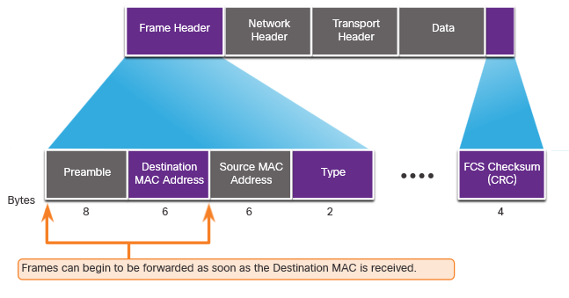
Reenvío de tramas Switching de almacenamiento y reenvío
El corte reenvía el marco inmediatamente después de determinar el MAC de destino.
El método Fragment (Frag) Free comprobará el destino y se asegurará de que el marco sea de al menos 64 Bytes. Esto eliminará a los runts.
Conceptos de switching por método de corte:
Es apropiado para los switches que necesitan latencia de menos de 10 microsegundos.
No comprueba el FCS, por lo que puede propagar errores.
Puede provocar problemas de ancho de banda si el switch propaga demasiados errores.
No es compatible con puertos con velocidades diferentes que van desde la entrada hasta la salida.
Notes:
2 – Conceptos de switching
2.1 – Reenvío de trama
2.1.7 – Switching por método de corte
2.1.8 – Actividad: ¡El Switch!

Slide 11
2.2 Dominios de switching
Notes:
2 – Conceptos de switching
2.2 – Dominios de switching

Slide 12
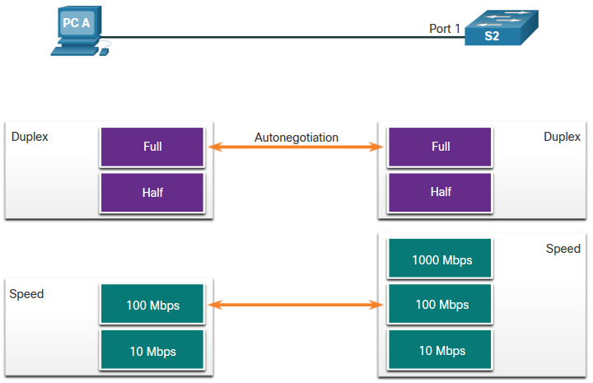
Dominios de switching Dominios de colisiones
Los switch eliminan los dominios de colisión y reducen la congestión.
Cuando hay dúplex completo en el enlace, se eliminan los dominios de colisión.
Cuando hay uno o más dispositivos en semidúplex, ahora habrá un dominio de colisión.
Ahora habrá contención por el ancho de banda.
Las colisiones son ahora posibles.
La mayoría de los dispositivos, incluidos Cisco y Microsoft, utilizan la negociación automática como configuración predeterminada para dúplex y velocidad.
Notes:
2 – Conceptos de switching
2.2 – Dominios de switching
2.2.1 – Dominios de colisiones

Slide 13
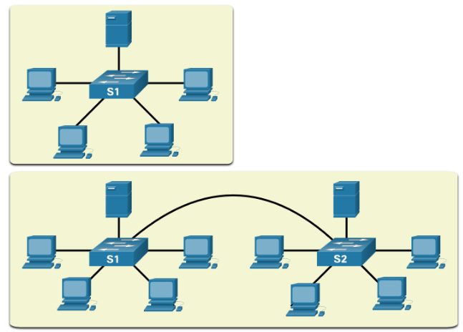
Dominios de switching Dominios de Difusión (Broadcast Domains)
Un dominio de difusión se extiende a todos los dispositivos de Capa 1 o Capa 2 de una LAN.
Sólo un dispositivo de capa 3 (enrutador) romperá el dominio de difusión, también llamado dominio de difusión MAC.
El dominio de difusión consta de todos los dispositivos en la LAN que reciben el tráfico de difusión.
Cuando el switch de capa 2 recibe la difusión, saturará todas las interfaces excepto la interfaz de entrada.
Demasiadas emisiones pueden causar congestión y un rendimiento deficiente de la red.
El aumento de los dispositivos en la capa 1 o en la capa 2 hará que el dominio de difusión se expanda.
Notes:
2 – Conceptos de switching
2.2 – Dominios de switching
2.2.2 – Broadcast Domains

Slide 14
Dominios de switching Alivio de la congestión en la red
Los switch utilizan la tabla de direcciones MAC y dúplex completo para eliminar colisiones y evitar la congestión.
Las características del interruptor que alivian la congestión son las siguientes:
Protocolo | Función
Velocidades de puertos rápidos | Dependiendo del modelo, los switch pueden tener velocidades de puerto de hasta 100 Gbps.
Switching interno rápido | Esto utiliza un bus interno rápido o memoria compartida para mejorar el rendimiento.
Búferes para tramas grandes | Esto permite el almacenamiento temporal mientras se procesan grandes cantidades de tramas.
Alta densidad del puerto | Esto proporciona muchos puertos para que los dispositivos se conecten a LAN con menos costo. Esto también proporciona más tráfico local con menos congestión.
Notes:
2 – Conceptos de switching
2.2 – Dominios de switching
2.2.3 – Alivio de la congestión en la red
2.2.4 — Compruebe su comprensión - Cambio de dominios

Slide 15
2.3 - Módulo de práctica y cuestionario
Notes:
2 – Conceptos de switching
2.3 – Módulo de práctica y cuestionario

Slide 16
Módulo 2: Conceptos de conmutación Nuevos términos y comandos
content accessible memory (CAM)
MAC address table
store-and-forward switching
cut-through switching
automatic buffering
fragment free switching
collision domains
broadcast domains

